Slide 1
[ ]
시스템 분석 설계
포트폴리오
20210996 조준영

Slide 2

Contents.
깃과 깃허브
깃의 기능 및 구조
깃 명령어 활용
Fetch 와 Merge
2. 안드로이드
Fragment 화면이동
안드로이드 크롤링
3. 아두이노
라이브러리 활용
4. 소프트웨어 공학
소프트웨어 공학 개요
소프트웨어 개발 방법론

Slide 3

Chapter 1.
깃과 깃허브

Slide 4
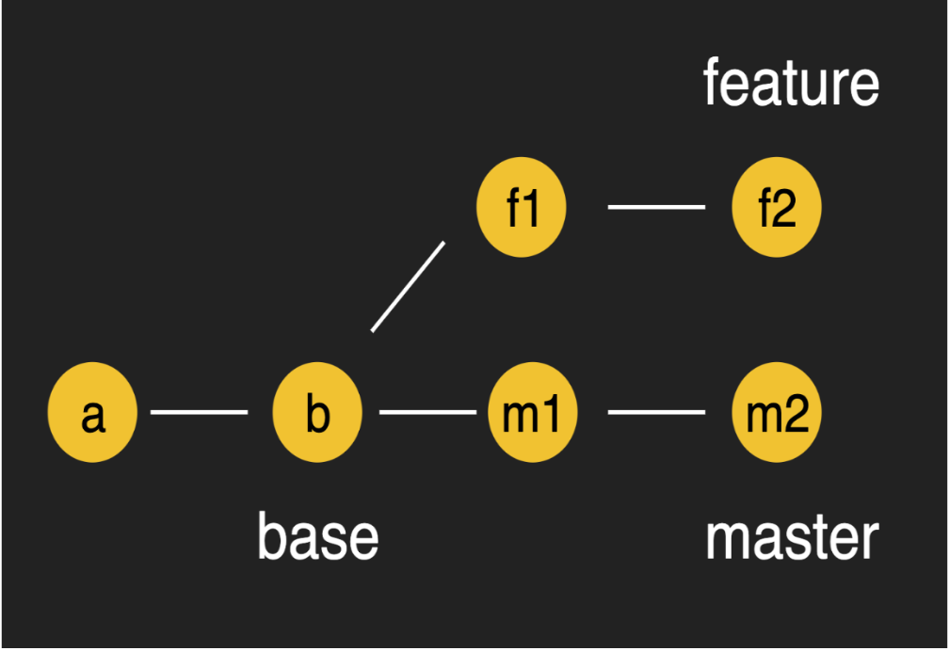
깃의 기능 및 구조
1. 정의
컴퓨터 파일의 변경을 추적하는 데 사용되는 버전 관리 시스템
2. 기능
소스 코드의 변경 사항을 추적하는 데 사용
소스 코드 관리에 분산 버전 제어 도구가 사용
여러 개발자가 함께 작업
여러 개의 평행 분기를 통해 비선형 개발을 지원
3. 특징
기록 추적
백업 생성
협업 지원
분산 개발
비선형 개발 지원
4. 브렌치 지원
오픈 소스에 적합
A

Slide 5
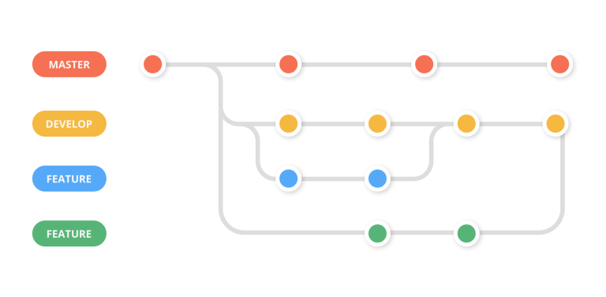
깃의 기능 및 구조
1. Branch 개요
개발과정에서 각각 서로 다른 버전의 코드가 만들어 질 수 있는 상황
동일한 소스코드 위에서 어떤 개발자는 버그를 수정
또 다른 개발자는 새로운 기능을 만들어 냄
2. Branch
여러 개발자들이 동시에 다양한 작업을 할 수 있게 만들어 주는 기능
각자 독립적인 작업 영역 안에서 코드 변경
분리된 작업 영역에서 변경된 내용은 나중에 원래의 버전과 비교하여 하나의 새로운 버전으로 생성 가능

Slide 6
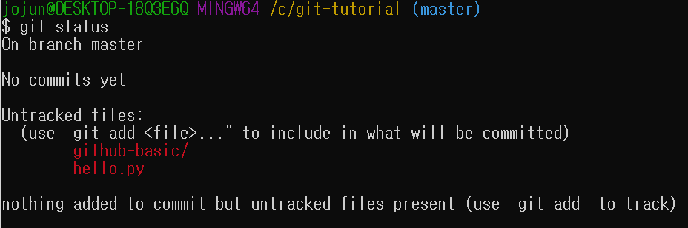
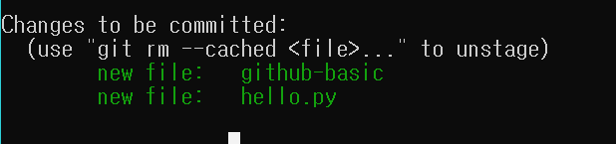
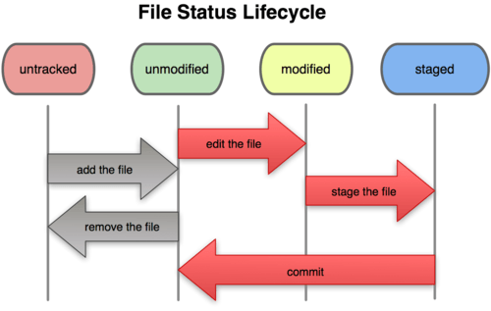
깃의 기능 및 구조
Untracked
깃은 파일관리를 tracked와 untracked로 나누는데 untracked는 관리대상이 아닌 파일을 의미한다
파일을 만든 후 깃의 상태
A
tracked
깃은 파일관리를 tracked와 untracked로 나누는데
tracked는 관리대상인 파일을 의미한다
Working Directory와 Staging Area에 저장된다
Git add를 이용하여 파일을 추가한 상태
Working Directory
Working Directory는 현재 사용자가 사용하고 있는
컴퓨터에 작업 디렉토리를 말한다 각자의 컴퓨터에서
어떤 파일을 만들거나 파일의 내용을 수정하였거나
등등 각자 어떠한 작업을 한 디렉토리다

Slide 7
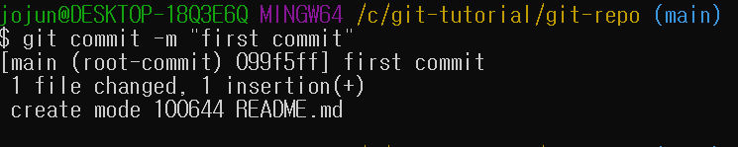
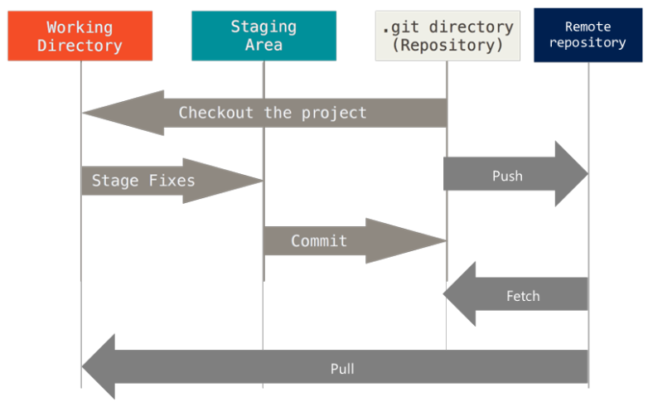
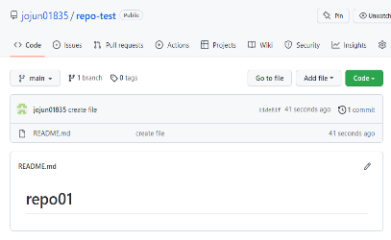
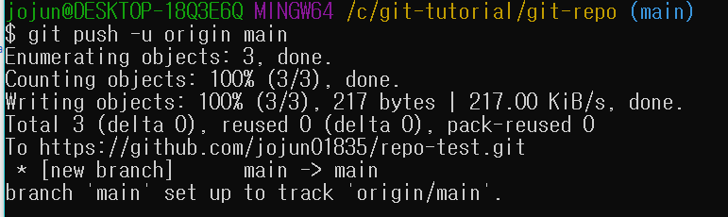
깃의 기능 및 구조
Staging Area
Staging Area 작업 진행 중에 commit 할 준비가 되어 있는 파일을 옮겨 두는 영역입니다 working directory에서 작업
하고 commit할 대상만 선택적으로 옮겨 둘 수 있습니다
Commit한 상태 Staging Area-> Repository 로 이동
.git directory
git directory 는 전 단계인 staging area의 파일들을 최종 적으로 우리 컴퓨터에 저장하는 저장소이다.
.git directory는 다음 단계인 remote repo에 저장하기 전 단계이다.remote repo는 원격 저장소라는 의미이고, github 저장소가 이에 해당한다.
Push를 사용하여 원격 저장소에 파일 올리기
원격 저장소에 올라간 파일

Slide 8
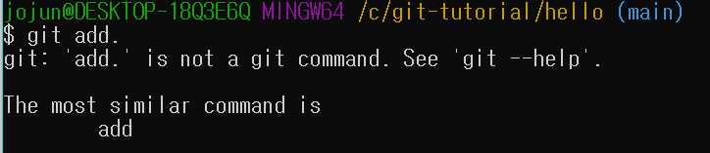

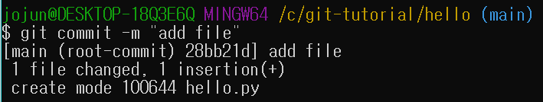
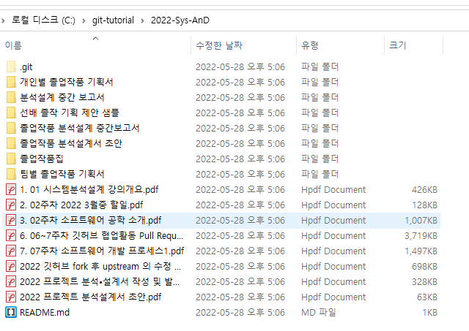
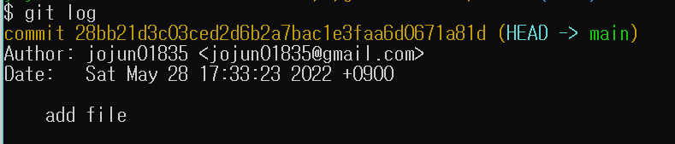

깃 명령어 활용
$ git add
생성한 파일을 Working Dir에 가져온다 Untrack파일이 track영역에 들어온다.
$ git init
현재 디렉토리에 git을 사용할 수 있도록 초기화
$ git commit –m “ ”
Add한 파일을 repository에 가져온다 –m 뒤에는 코멘트를 달아서 무엇이 최신화 되어있는지를 보여준다
$ git clone
깃 클론 명령어를 치고 URL를 입력하면 깃허브에 있는 파일들을 모두 복사
$ git log , git log --oneline
깃의 커밋내역을 보여준다 –oneline를 사용하면 한 줄로 보여준다
$ git config -–global
깃의 환경설정 –global을 입력하면 전역설정으로 바뀜

Slide 9
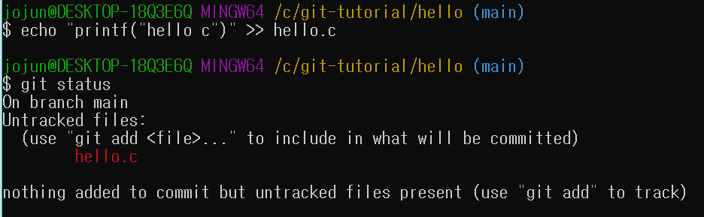
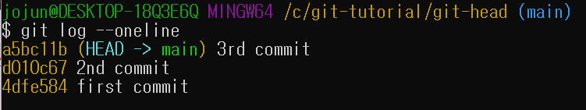
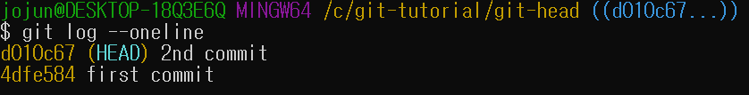

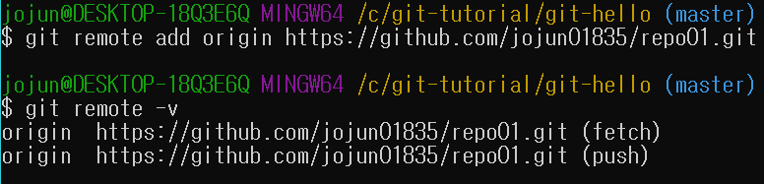
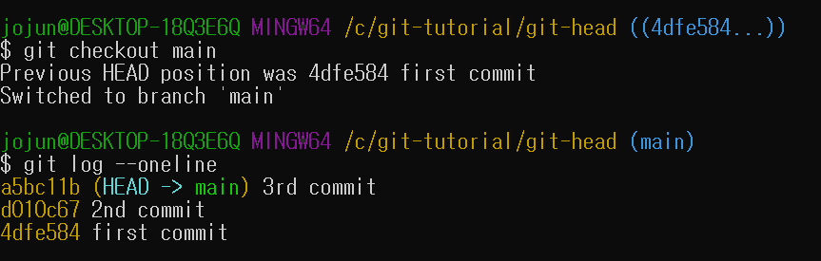
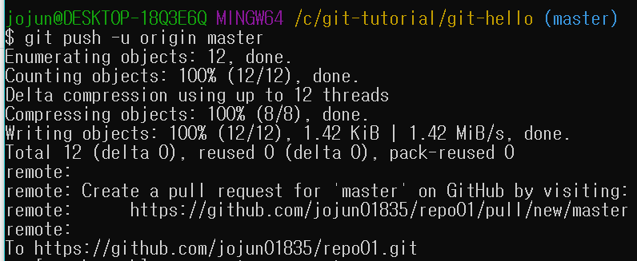
깃 명령어 활용
$ git status
파일의 상태를 보여준다
$ git checkout 명령어
Git checkout head –명령어는 깃의 커밋상태를 되돌림
Head -- 를 사용하면 두단계 전으로 이동
$ git remote add (원격 저장소명) [원격저장소URL] , remote -v
원격저장소와 로컬 저장소를 연결한다
Remote –v 는 현재 연결된 저장소를 보여준다
$ git checkout 명령어
Git checkout (브랜치 이름)
가장 최신의 커밋으로 이동한다
$ git push –u (저장소 이름) (브랜치 이름)
연결된 원격 저장소로 파일을 옮긴다

Slide 10
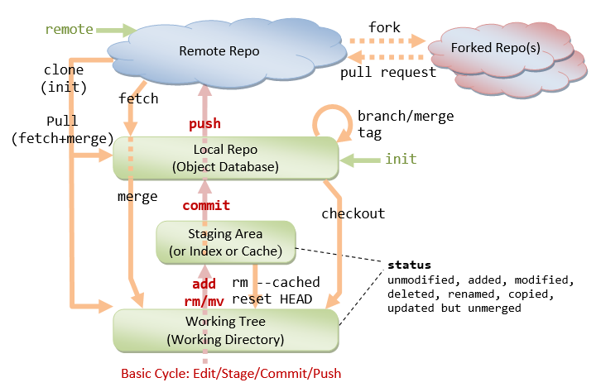
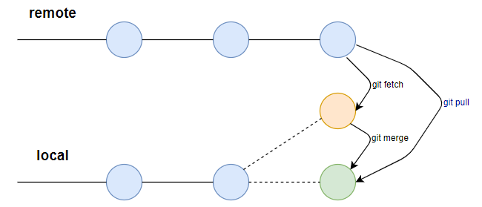
Fetch 와 Merge
Git pull 명령
Fetch 명령과 병합하는 merge 명령이 순차적으로 진행
Fetch 명령
원격 저장소의 정보를 로컬 저장소로 가져오는 명령
Git life cycle
Merge 명령
변경된 정보를 로컬 저장소의 내용과 병합
Fetch 명령으로 작업한 내용을 확인한 후
Merge 여부를 결정하는 과정
병합(merge)
다른 브랜치의 내용을 합침

Slide 11

Chapter 2.
안드로이드

Slide 12
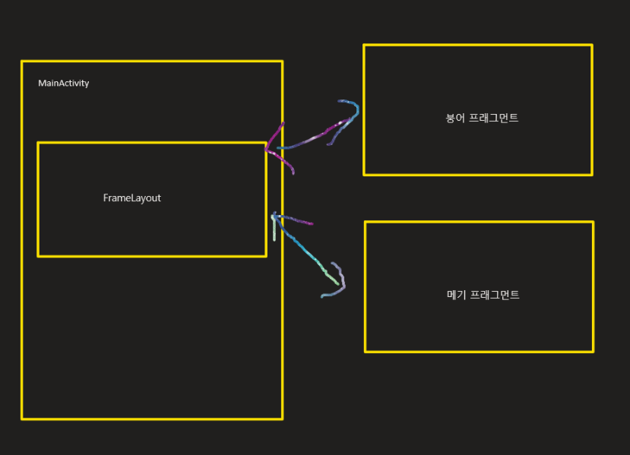
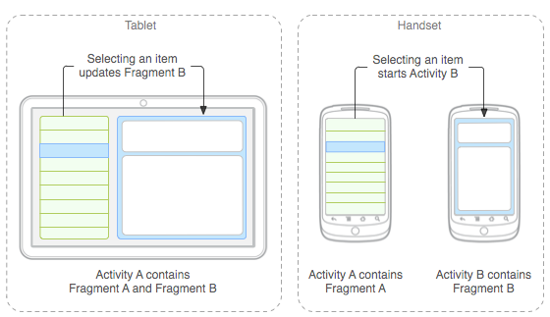
안드로이드 Fragment
Fragment 개요
프래그먼트는 액티비티 내에서 화면 UI의 일부를 나타냅니다.
여러 개의 프래그먼트를 조합하여 액티비티가 출력하는 한 화면의 UI를 표현할 수 있습니다
하나의 프래그먼트를 다른 액티비티에 재사용할 수 있습니다.
위와 같은 그림으로 MainActivity에
프래그먼가 들어갈 틀을 선언하고,
틀 위에 올려놓을 프래그먼트를 여러 개
만들어 끼우고 빼고 하는게 가능하다.

Slide 13
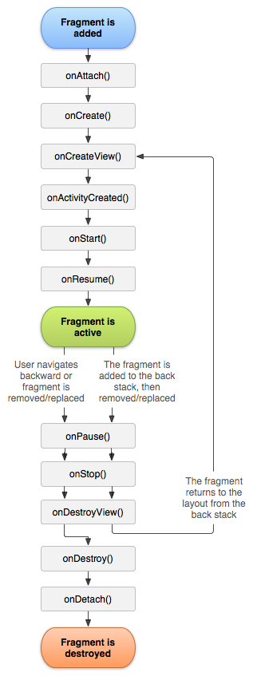
안드로이드 Fragment
Fragment LifeCycle
1. onCreate()
프래그먼트를 생성할 때 호출합니다. 프래그먼트가 일시정지 혹은 중단 후 재개되었을 때 유지하고 있어야 하는 것을 여기서 초기화 합니다.
2. onCreateView()
프래그먼트가 자신의 인터페이스를 처음 그리기 위해 호출합니다. View를 반환해야 합니다. 이 메서드는 프래그먼트의 레이아웃 루트이기 때문에 UI를 제공하지 않는 경우에는 null을 반환합니다
3. onPause()
사용자가 프래그먼트를 떠나면 첫번 째로 이 메서드를 호출합니다. 사용자가 돌아오지 않을 수도 있으므로 여기에 현재 사용자 세션을 넘어 지속되어야 하는 변경사항을 저장합니다.

Slide 14
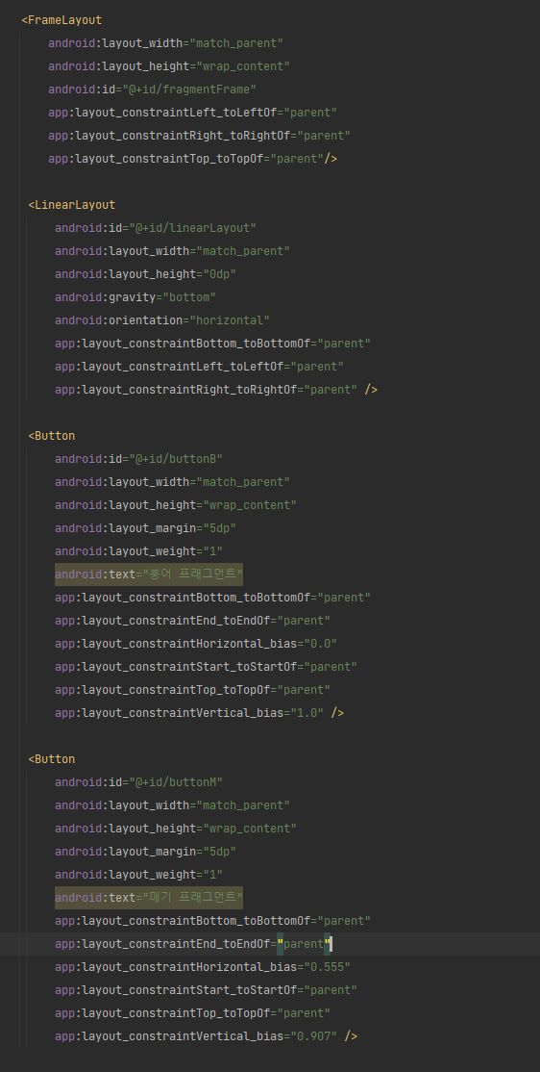
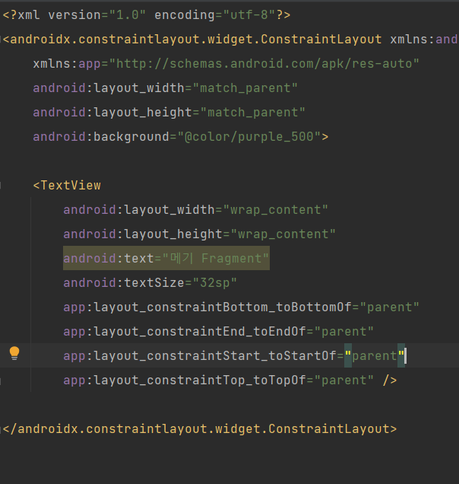
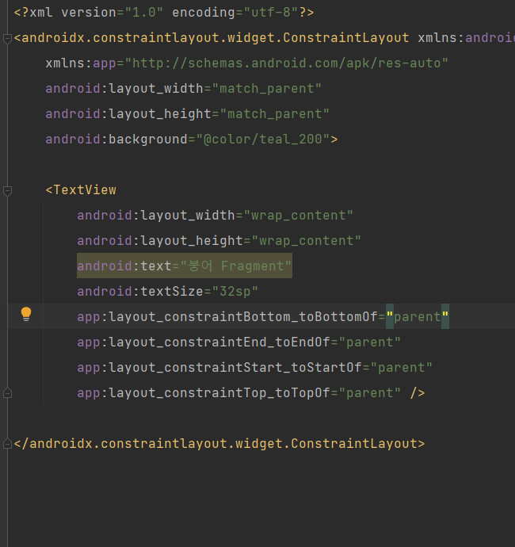
안드로이드 Fragment 구현절차
activity_main.xml 작성
2. 화면이동을 보여 줄 두개의 xml파일 작성

Slide 15
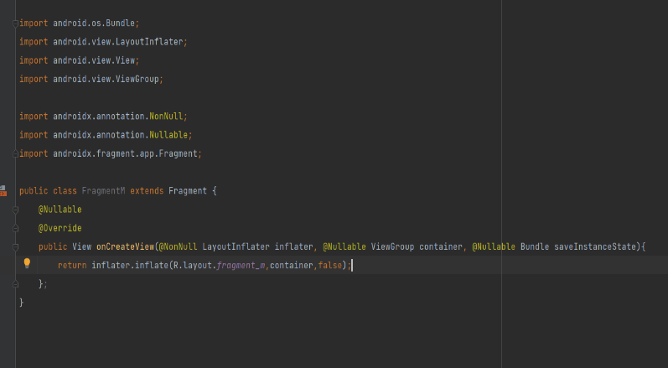
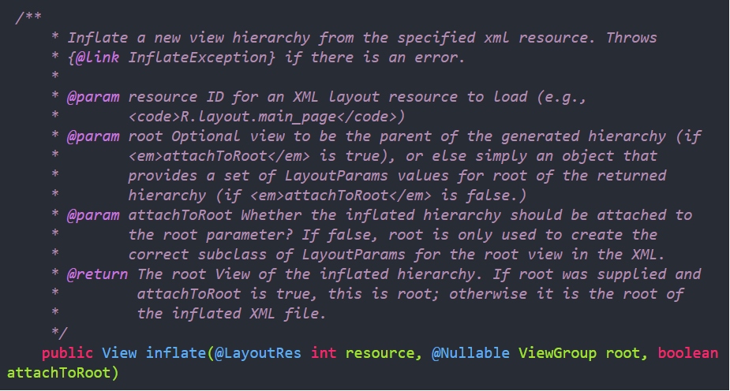
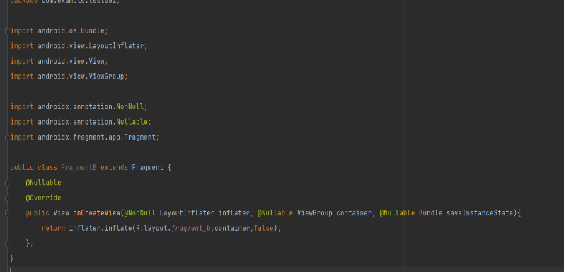
안드로이드 Fragment 구현절차
3.두개의 java.class 파일을 만든다.
inflate 함수
resource : 객체화 될 프래그먼트 xml을 의미합니다
root : 객체화 될 View의 parent layout을 지정해 주며 선택사항입니다. attachToRoot가 true이면 parent에 객체화 된 View를 바로 add 해 버리고, false일 경우 parent 레이아웃의 레이아웃 파라미터만 받아옵니다
attachToRoot : 부모 ViewGroup에 프래그먼트가 바로 자식으로 들어갈지 말지를 결정합니다

Slide 16
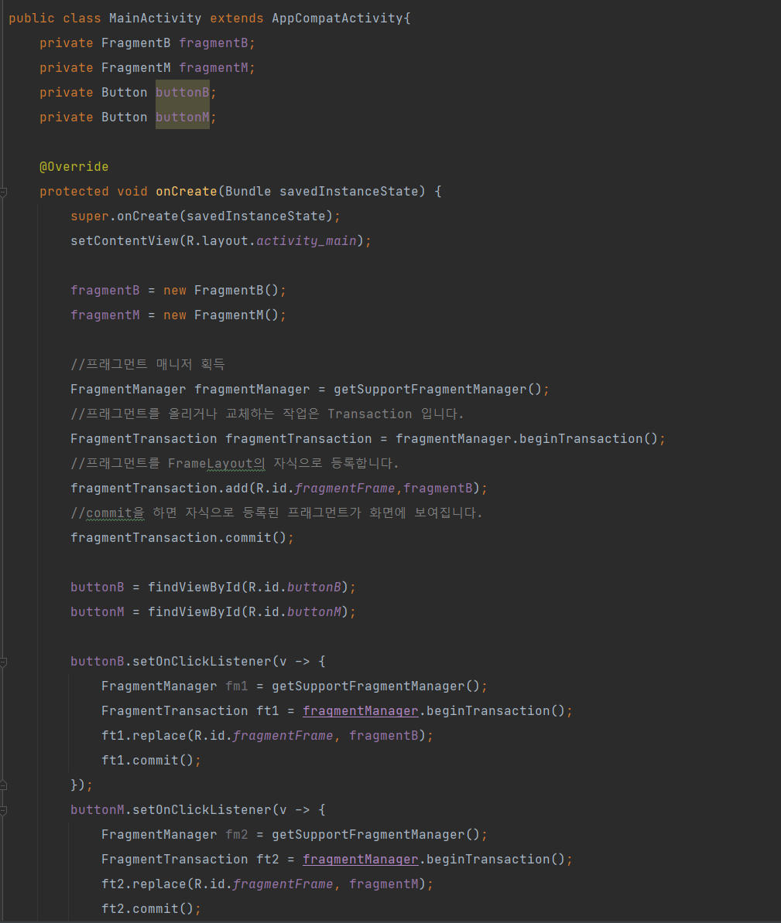
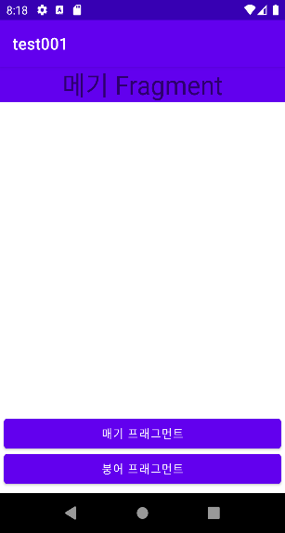
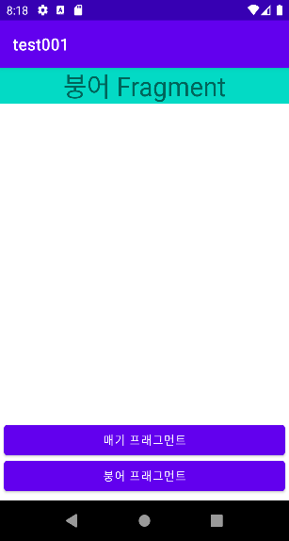
안드로이드 Fragment 구현절차
4.MainActivity 파일을 작성한다.
결과 화면
위의 결과화면 같이 두개의 xml파일을 번갈아 가면서 보여준다.

Slide 17
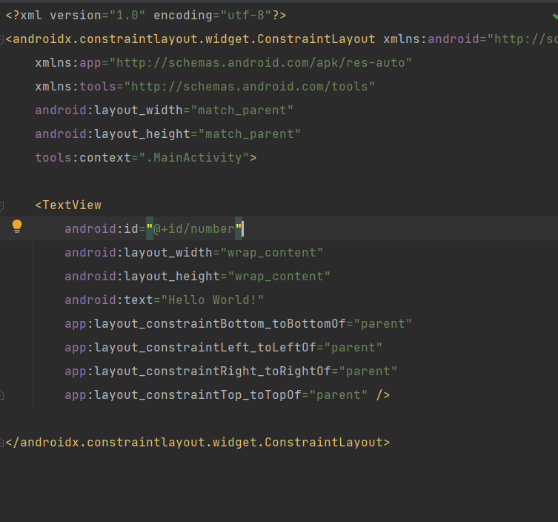

안드로이드 크롤링
2. xml파일 수정
Jsop
Jsoup란 특정 url의 html을 파싱해주는 라이브러리
파싱은 어떤 페이지(문서, html 등)에서 내가 원하는 데이터를 특정 패턴이나 순서로 추출해 가공하는 것을 말한다
안드로이드 크롤링 구현절차
1. manifest파일과 build.gradle 수정
app 모듈의 build.gradle에 jsoup 추가
Manifest파일에 권한 추가

Slide 18
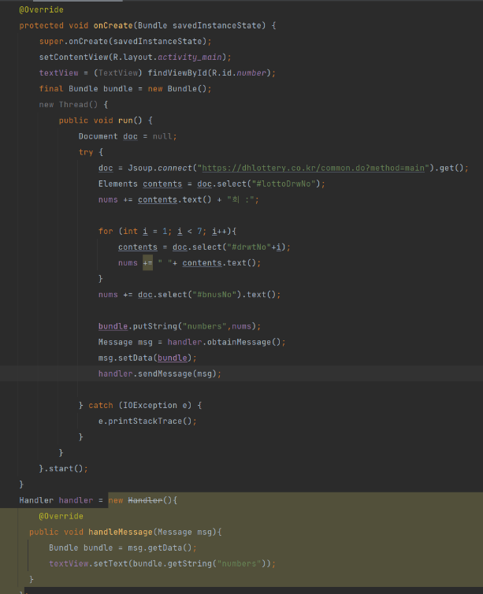
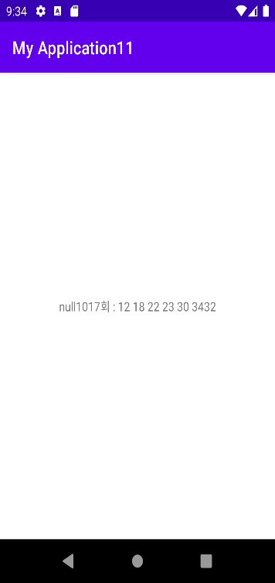
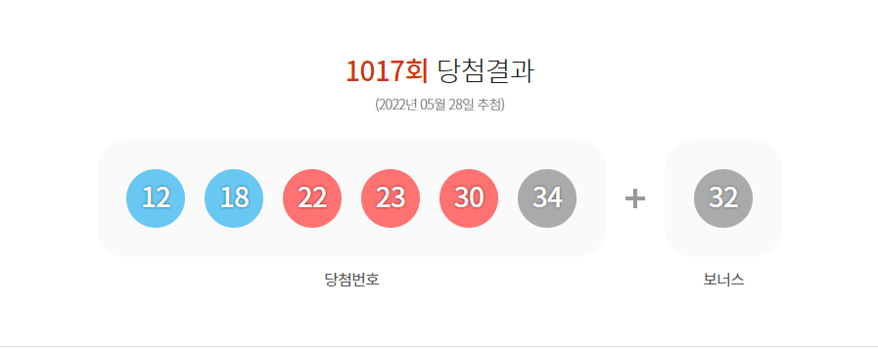
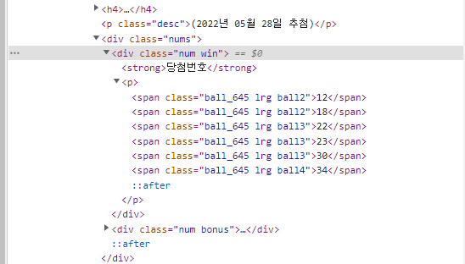
안드로이드 크롤링
3. MainActivity작성 , 결과확인
2. 크롤링할 사이트 찾고 원하는 데이터의
위치를 찾아보기

Slide 19

Chapter 3.
아두이노

Slide 20
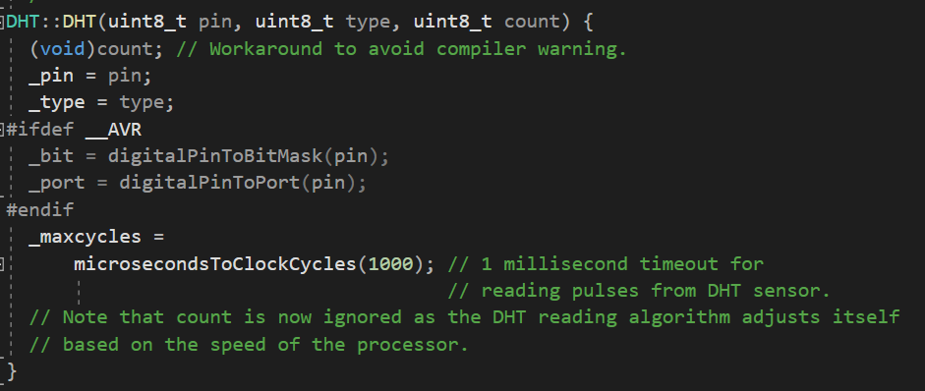

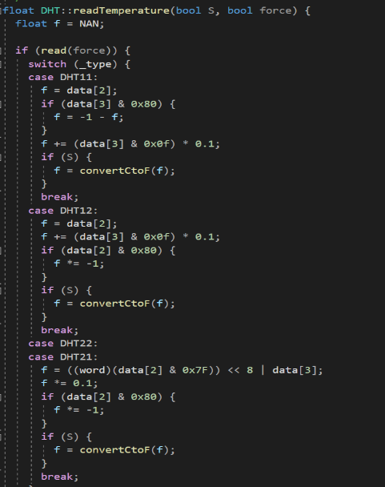
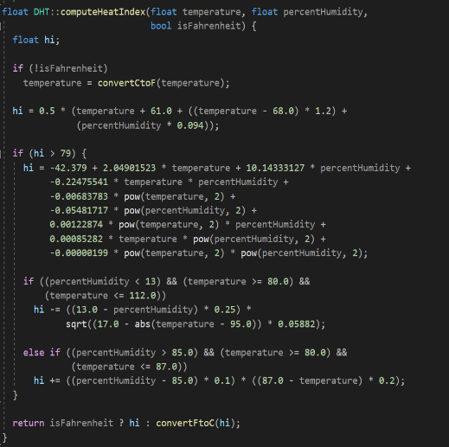
아두이노 라이브러리
DHT11 온습도 센서 주요 함수
DHT(uint8_t pin, uint8_t type, uint8_t count = 6)
Pin : DHT 연결 핀 번호
Type :센서 Type으로 DHT11, DHT12, DHT22, DHT21,AM2301 중의 하나
Count : 센서의 개수
DHT.begin() : DHT 사용 선언
Float.DHT.readTemperature(bool S = fasle, bool force = false) : 화씨, 섭씨 중 선택된 온도 단위 반환
S : ture 입력 시 화씨, false 입력 시 섭씨
Float DHT.converCtoF(float) : 섭씨를 화씨로 반환
Float DHT.converFtoC(float) : 화씨를 섭씨로 변환
Float computeHeatindex(float temperature, float percentHumidity, bool isFahrenheit = ture
Temperature : 온도값
percentHumidity : 습도값
IsFahrenheit : true 입력 시 화씨, false 입력 시 섭씨
Float readHumidity(bool force = false) : 습도를 %단위로 반환

Slide 21
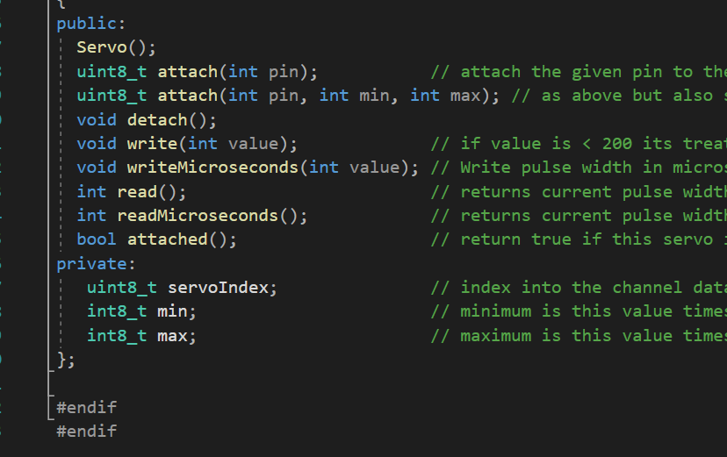
아두이노 라이브러리
Servo 라이브러리 주요함수
Attach() 함수
Servo.attach(pin,min,max)
Servo : Servo 함수 객체명
Pin : 서보 모터 연결 핀 Arduino Uno 보드의 경우 9번 또는 10번 핀
Min : 최소 각도(0º)일 때 HIGH 유지 시간
max : 최대 각도(180º)일 때 HIGH 유지 시간
detach() 함수
servo.detach() 와 같이 사용 가능하며 서보 모터에 할당된 핀 사용을 중지합니다. servo.datach() 후에 9번핀 10번핀을 PWM 포트로 사용 가능합니다.
write()
servo.write(angle) 와 같이 사용 가능하며, angle 에 입력된 0º ~ 180º 범위 내 값으로 서보 모터를 제어합니다.
writeMicroseconds()
servo.writeMicroseconds(microSeconds) 와 같이 사용가능하며 microSeoncds 에 입력된 us 단위 시간 만큼 HIGH Pulse 상태를 유지합니다. 일반적으로 사용되는 Servo Motor 가 아닌 경우 시간을 직접 입력하여 서보 모터를 제어 할 수 있습니다.
servo.read() 서보 모터에 마지막으로 설정한 각도 값을 반환합니다. Servo 모터 현재 상태를 읽어 오는 것이 아니라, 마지막으로 servo.write() 함수로 설정 한 한 값을 기억했다가 반환해줍니다.

Slide 22
Chapter 4.
소프트웨어 공학

Slide 23
소프트웨어 공학
소프트웨어위기
소프트웨어 위기란 소프트웨어가 더 이상 하드웨어의 개발 속도를 따라가지 못하거나
소프트웨어가 더 이상 사용자의 요구를 충족시킬 수가 없음
극복방안
소프트웨어 설계 및 개발에 대한 전문적인 연구 및 방법론 도출 필요
자동화 : CASE,MUL/ERD,형상관리
품질보증 : ITIL, CMMi, SPICE
공학적 접근 : 구조적 방법론, 정보공학 방법론, 객체지향 방법론 , CBD 방법론
표준화 : ISO, IEC, IEEE, IEFT, W3C
소프트웨어 공학 개요
소프트웨어 공학은 소프트웨어의 개발, 운용, 유지보수 등의 생명 주기 전반을 체계적이고
서술적이며 정량적으로 다루는 학문이다 즉, 공학을 소프트웨어에 적용하는 것이다.
소프트웨어 공학이라는 용어가 처음 나타난 곳은 1968년 나토 소프트웨어 공학 학회로,
당시에는 소프트웨어 위기에 관해 사람들이 주의를 기울여 생각할 것을 장려하기 위해서였다.
그 이후로, 하나의 직업으로서, 또한 학문의 한분야로서 꾸준히 품질, 비용, 유지 보수성
빌드 속도가 개선된 소프트웨어를 창조하는데 전념해 왔다.
이 분야는 그 자매 분야인 공학에 비해 아직도 상대적으로 젊은 분야로, 소프트웨어공학'이란 실제로
무엇이며 전통적인 공학의 정의에 부합하는지에 대한 논의가 이루어지고 있다
소프트웨어를 단순히 프로그래밍으로만 보는 한계를 벗어나는 것으로부터 유기적으로 성장한분야이다.
최근의 흐름으로는 관점 지향(Aspect), 애자일(Agile), 모델주도(Model-Driven) 등이 있다.

Slide 24
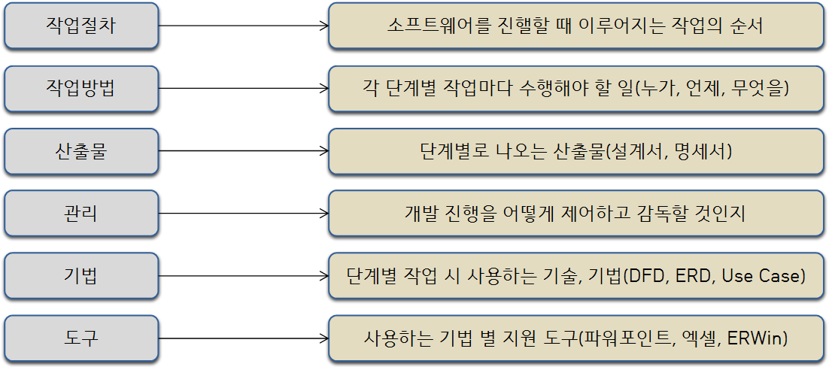
소프트웨어 개발 방법론
소프트웨어 개발 방법론
소프트웨어 개발방법론은 소프트웨어를 어떻게 만들지에 대해 관심을 가진다. 따라서 개발 방법론에는 단계별 산출물뿐만 아니라 산출물은 누가 어떤 순서로 어떻게 만들어야 하는지 그리고 어떤 도구를 사용해야 하는지 구체적으로 정의한다.
역사
1969년까지 구조적 프로그래밍이 주로 쓰였다.
1980년대 구조적 시스템 분석과 설계 방법론이 쓰였다.
1990년대 객체 지향 프로그래밍이 1960년대부터 개발되어, 1990년대 중반에 주류 개발 방법론이 된다.
고속 개발 방법론이 1991년부터 쓰인다.
스크럼이 1990년 후반부터 쓰인다.
SEI의 와츠 험프리가 팀 소프트웨어 프로세스를 개발한다.
2000년대 익스트림 프로그래밍이 1999년부터 쓰인다.
래셔널 통합 프로세스 (RUP)가 1998년부터 쓰인다.
스콧 앰블러가 2005년에 애자일 통합 프로세스 (AUP)를 시작한다.

Slide 25
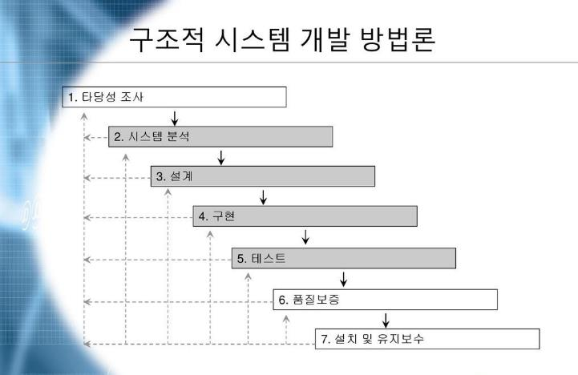
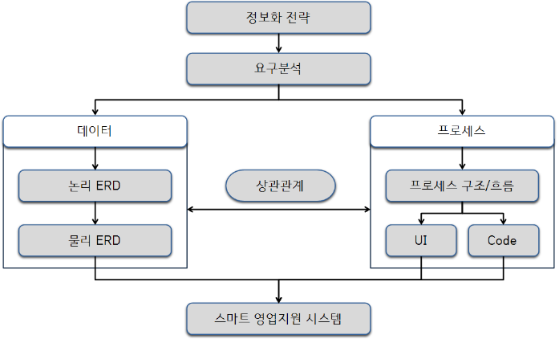
소프트웨어 개발 방법론
소프트웨어 개발 방법론
구조적 방법론
구조적 방법론은 정형화된 분석 절차에 따라 사용자 요구사항을 파악하여 문서화하는 처리중심의 방법론
1960년대까지 가장 많이 적용되었던 소프트웨어 개발 방법론
쉬운 이해 및 검증이 가능한 프로그램 코드를 생성하는 것이 목적이다
복잡한 문제를 다루기 위해 분할과 정복 원리를 적용한다
소프트웨어 개발 방법론
정보공학 방법론
정보공학 방법론은 정보 시스템의 개발을 위해 계획, 분석, 설계
구축에 정형화된 기법들을 상호 연관성 있게 통합 및 적용하는
자료 중심의 방법론
설계할 때는 스토리보드, 데이터 설계서, UI 설계서 정도를 작성하고 개발 과정에서는 이를 바탕으로 물리적 테이블과 프로그램 코드가 만들어 진다.

Slide 26
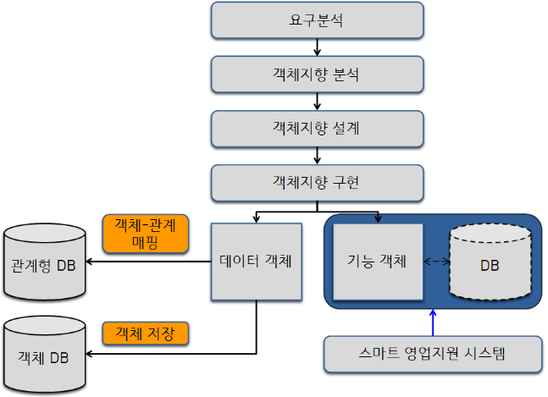
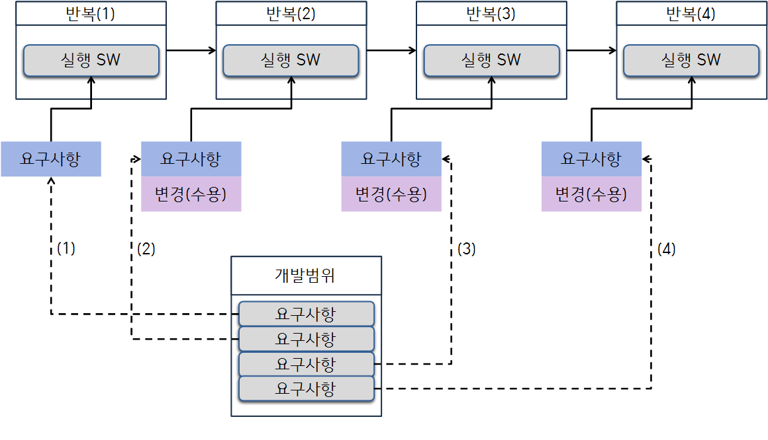
소프트웨어 개발 방법론
소프트웨어 개발 방법론
객체지향 개발 방법론
객체지향 방법론은 현실 세계의 개체를 기계의 부품처럼 하나의 객체로 만들어 소프트웨어를 개발할 때 기계의 부품을 조립하듯이 객체들을 조립해서 필요한 소프트웨어를 구현하는 방법론
객체지향 방법론은 구조적 기법의 문제점으로 인한 소프트웨어 위기의
해결책으로 채택되었다.
소프트웨어 개발 방법론
애자일 방법론
애자일은 민첩한, 기민한 이라는 의미로 애자일 방법론은 고객의 요구
사항 변화에 유연하게 대응할 수 있도록 일정한 주기를 반복하면서
개발 과정을 진행하는 방법론이다.
소규모 프로젝트, 고도로 숙달된 개발자, 급변하는 요구사항에 적합하다
애자일 방법론의 대표적인 종류에는 XP, 스크럼, 칸반, 크리스탈 등이 있다

Slide 27
참조한 사이트
깃허브 https://github.com/jojun01835/github-basic
깃허브 https://backlog.com/gittutorial/kr/stepup/stepup3_2.html
안드로이드 https://developer.android.com/guide/components/fragments?hl=ko
안드로이드 https://tosuccess.tistory.com/119
아두이노 https://juahnpop.tistory.com/156
아두이노 https://juahnpop.tistory.com/123
소프트웨어 공학
https://ko.wikipedia.org/wiki/%EC%86%8C%ED%94%84%ED%8A%B8%EC%9B%A8%EC%96%B4_%EA%B3%B5%ED%95%99
개발방법론
http://wiki.hash.kr/index.php/%EC%86%8C%ED%94%84%ED%8A%B8%EC%9B%A8%EC%96%B4_%EA%B0%9C%EB%B0%9C%EB%B0%A9%EB%B2%95%EB%A1%A0

Slide 28
[ ]
감사합니다
20210996 조준영

